Slide 1
BĄDŹ BEZPIECZNY W INTERNECIE
Web Quest jest przeznaczony dla III klasy gimnazjum jako pomoc w zajęciach informatycznych.
Autor projektu: Sabina Folwarska

Slide 2
WPROWADZENIE
Witajcie Drodzy Internauci!
Czy wiecie, czym jest Internet?
To wiele, bardzo dużo, mnóstwo połączonych ze sobą sieci. Korzystanie z Internetu jest trochę podobne do chodzenia po labiryncie. Nie wiadomo, kogo spotkamy za zakrętem, co tam na nas czeka. Dlatego musimy znać zasady i przepisy, aby bezpiecznie się po Internecie poruszać. Musimy też poznać niebezpieczeństwa, jakie możemy w Internecie spotkać. Wtedy łatwiej je ominiemy. A jeżeli już „wpadniemy w tarapaty”, to musimy wiedzieć, gdzie szukać pomocy.
Tego wszystkiego dowiemy się na naszych zajęciach. To będzie WASZA PRACA i sami będziecie szukać wiadomości.

Slide 3
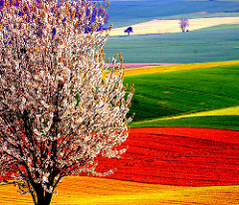
ZADANIE
Podzielicie się na 3 grupy. Każda osoba będzie losować karteczkę – otrzyma zieloną, czerwoną lub niebieską. Takie same kolory utworzą grupę. Dobierzecie się w grupy kolorami.
Każda grupa będzie miała za zadanie stworzyć zbiór informacji, związanych z tematem tego projektu. Każda grupa będzie w innej formie te wiadomości opracowywać. Możliwe formy to:
1. Duży plakat, który potem będzie wisiał na tablicy informacyjnej w Waszej szkole – grupa zielona.
2. Ulotka informacyjna, którą będziecie mogli przekazać Waszym kolegom z innych klas – grupa czerwona.
3. Prezentacja w programie PowerPoint, którą potem możecie udostępnić na stronie internetowej Waszej szkoły – grupa niebieska.

Slide 4
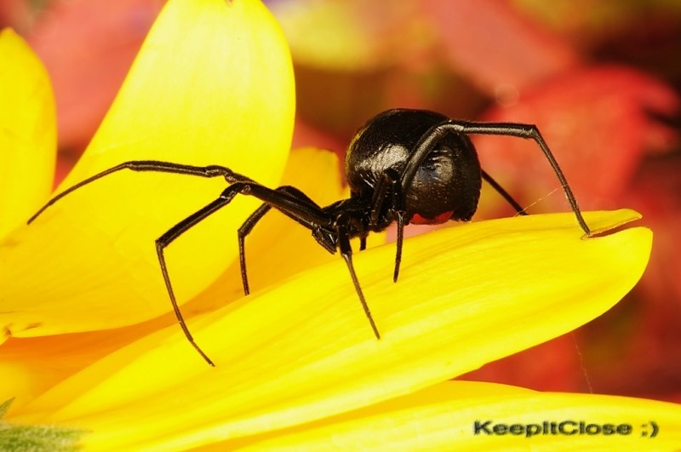
PROCES – I zajęcia
A teraz plan Waszego działania:
1. Korzystając z podanych stron internetowych (w części Źródła), macie za zadanie wyszukać i zapisać na dużej kartce niebezpieczeństwa , na jakie można natrafić w Internecie. Ważne, aby przy każdym zagrożeniu napisać kilka słów wyjaśniających, na czym ono polega.
2. Każda grupa zaprezentuje swoją listę pozostałym osobom.
3. Stworzycie na tablicy wspólną, pełną listę zagrożeń internetowych.
4. Jeżeli ktoś z Was spotkał się wcześniej z jakimiś zagrożeniami, to może podzielić się tym doświadczeniem z innymi osobami w klasie.

Slide 5
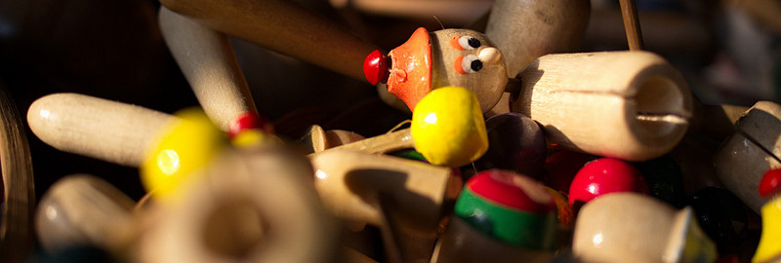
PROCES – I zajęcia
5. Teraz Waszym zadaniem będzie wyszukanie informacji na temat, co zrobić jeżeli napotkacie na zagrożenia w Internecie.
Te informacje (hasła) zapiszecie na dużej kartce. Każda grupa wykonuje to zadanie samodzielnie, bez dzielenia się informacjami.

Slide 6
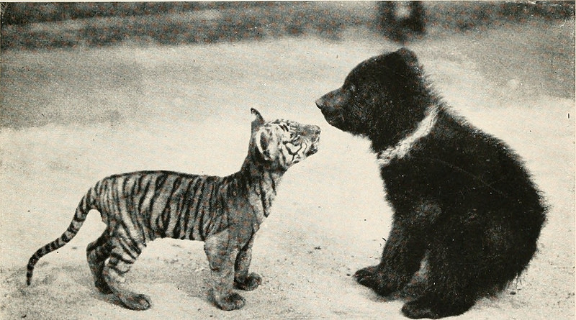
PROCES – II zajęcia
6. W tej części zajęć poszukacie w podanych
linkach źródłowych informacji na temat tzw. Netykiety – zasad kulturalnego zachowania w Internecie. Wybierzecie spośród znalezionych zasad 10 takich, które według Was są najważniejsze i wypiszcie je na dużej kartce. To zadanie każda grupa wykonuje samodzielnie, bez dzielenia się informacjami z innymi grupami.
.
.

Slide 7
PROCES – III zajęcia
W punktach 1-6 zebraliście wiadomości potrzebne do tego, aby przygotować Wasze materiały informacyjne – plakat, ulotkę, prezentację Power Point.
Pamiętajcie, aby w Waszych pracach zamieścić:
1. Tytuł/ Temat
2. Imiona i nazwiska autorów.
3. Informacje w ciekawej, estetycznej, wyczerpującej, różnorodnej formie. Użyjcie Waszej wyobraźni i umiejętności oraz wykorzystajcie podane źródła.
Wasze prace zaprezentujecie na końcu zajęć całej klasie.

Slide 8
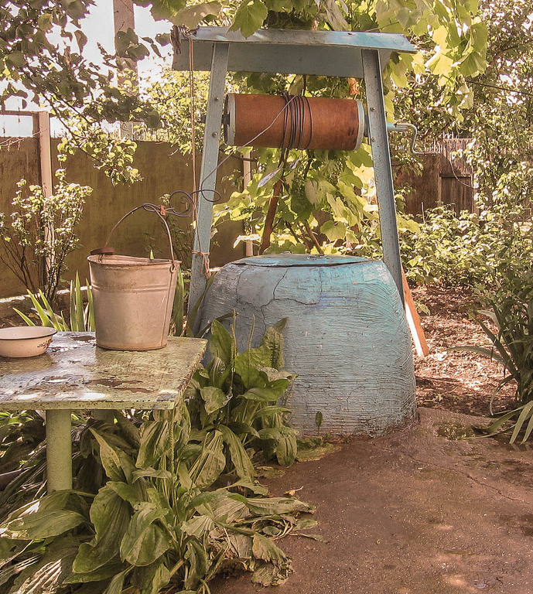
ŹRÓDŁA
To są linki, pod którymi znajdziecie informacje potrzebne do Waszej pracy. Zachęcam Was również do korzystania z innych, jeżeli zechcecie.
http://www.bezpieczneinterneciaki.pl/internetowe-zagrozenia-dzieci-i-mlodziezy/
http://sciaga.pl/tekst/65097-66-zagrozenia_w_internecie
https://www.google.pl/search?q=NIEBEZPIECZE%C5%83STWA+W+SIECI&client=firefox-b-ab&tbm=isch&tbo=u&source=univ&sa=X&ved=0ahUKEwjx7JrJwNDQAhUpK8AKHckJAosQsAQINw&biw=1272&bih=639#imgrc=ca94-STp2Rn1pM%3A
https://www.google.pl/search?q=NIEBEZPIECZE%C5%83STWA+W+SIECI&client=firefox-b-ab&tbm=isch&tbo=u&source=univ&sa=X&ved=0ahUKEwjx7JrJwNDQAhUpK8AKHckJAosQsAQINw&biw=1272&bih=639
http://www.sieciaki.pl/
http://www.sp3gora.pcdn.edu.pl/bezpieczny%20internet.htm
http://bibl.zsceglow.pl/index.php/blizej-komputera/netykieta-i-nie-tylko
http://www.helpline.org.pl/
https://pl.wikipedia.org/wiki/Netykieta

Slide 9
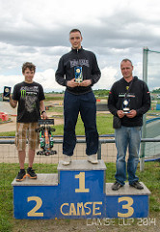
EWALUACJA
Liczba punktów | 1 | 2 | 3
Zawartość merytoryczna | Mało informacji. Informacje nie na temat. Słabe wykorzystanie źródeł. | Dużo informacji. Informacje na temat. Dobre wykorzystanie źródeł. | Pełne informacje. Informacje na temat. Wyczerpujące wykorzystanie podanych źródeł, ewentualnie inne źródła.
Wrażenia estetyczne | Praca mało czytelna, nieestetyczna. Złe rozplanowanie informacji na stronie. Brak elementów graficznych. | Paca czytelna, estetyczna. Dobre rozplanowanie informacji na stronie. | Praca estetyczna, czytelna, przejrzysta, zachęcająca do zapoznania się z nią. Dobre rozplanowanie informacji na stronie. Dobrze dobrana grafika.

Slide 10
EWALUACJA
Liczba punktów | 1 | 2 | 3
Zaangażowanie grupy w pracę i umiejętność współpracy | Brak zaangażowania wszystkich członków grupy w pracę i kreatywną współpracę. | Dobre zaangażowanie w pracę wszystkich członków grupy. Umiejętność współpracy na zadawalającym poziomie. | Pełne zaangażowanie w pracę wszystkich członków grupy. Wzajemne motywowanie się do pracy. Umiejętność współpracy w grupie na wysokim poziomie.
Prezentacja | Prezentacja tylko odczytana. Brak odpowiedzi na pytania sprawdzające ze strony nauczyciela. | Prezentacja częściowo wygłaszana z pamięci, częściowo odczytana. Brak zadawalającej odpowiedzi na pytania sprawdzające nauczyciela. | Prezentacja wygłoszona z pamięci. Poprawne odpowiedzi na pytania sprawdzające nauczyciela.

Slide 11
EWALUACJA - OCENA
PUNKTY | OCENA
<4 | niedostateczna
4-5 | dopuszczająca
6-7 | dostateczna
8-9 | dobra
10-11 | bardzo dobra
12 | celująca

Slide 12
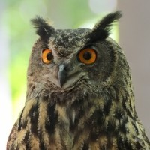
KONKLUZJA
Jakie korzyści osiągnęliście z realizacji tego projektu?
1.Zapoznaliście się z zagrożeniami, na jakie można natrafić w Internecie.
2.Poznaliście sposoby radzenia sobie w sytuacji, gdy natraficie na zagrożenia w Internecie.
3.Zapoznaliście się z zasadami kulturalnego korzystania z Internetu.
4.Nauczyliście się wykorzystywać Internet jako źródło informacji.
5.Nauczyliście się opracowywać te informacje w różnych formach.
6.Uczyliście się trudnej sztuki współpracy w grupie.

Slide 13
KONKLUZJA
7.Mogliście poćwiczyć prezentowanie zebranych informacji Waszym kolegom.
8.Mogliście się poczuć w pełni odpowiedzialni za zdobywanie wiedzy.
9. Wasza praca może posłużyć innym osobom z Waszej szkoły i nie tylko.

Slide 14
PORADNIK DLA NAUCZYCIELA
1. Podział na grupy może być dokonany według innych kryteriów, np. ze względu na możliwości poznawcze uczniów, ich umiejętności, zainteresowania, tak aby „równo” rozłożyć siły w poszczególnych grupach.
2. Forma opracowania informacji nie musi być z góry narzucona. Każda z grup może wybrać tę formę, która jej najbardziej odpowiada, w której czuje się dobrze.
3. Czas na realizację projektu powinien być dostosowany do możliwości uczniów. Nauczyciel po zapoznaniu się z WQ określi potrzebny czas na jego realizację.

Slide 15
PORADNIK DLA NAUCZYCIELA
4. Można też wprowadzić anonimową ocenę zaprezentowanej pracy danej grupy przez uczniów z innych grup.
5. Dobrze byłoby rozpowszechnić na terenie szkoły powstałe opracowania, aby uczniowie widzieli, że ich praca ma praktyczne zastosowanie.
6 .Nauczyciel powinien wcześniej przejrzeć zaproponowane źródła i w razie potrzeby dokonać ich selekcji, ograniczenia lub wyeksponowania najbardziej przydatnych lub przystępnych treści.

